Slide 1
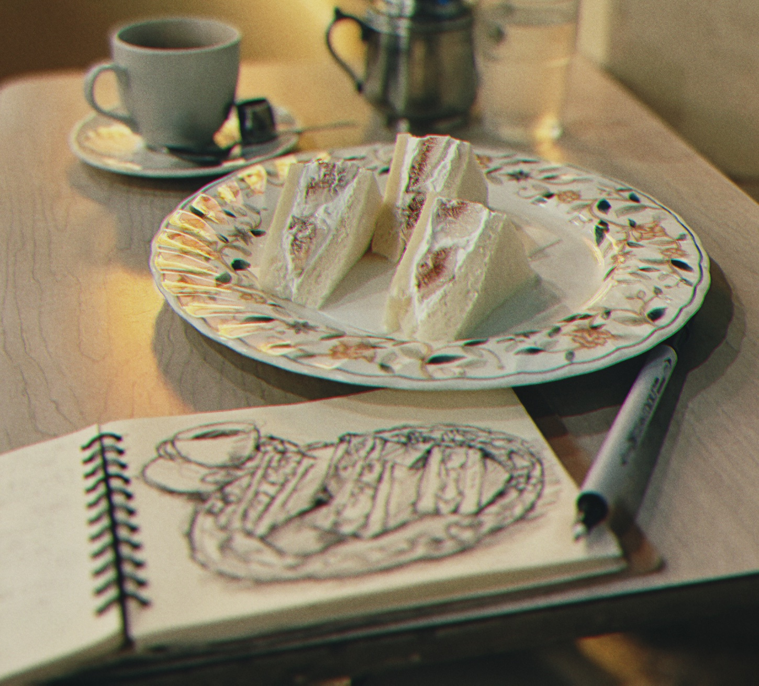
KISSATEN NOTES — SHIORI
喫茶店で、
絵を描く午後。
いちじくのフルーツサンドと珈琲

